Slide 1
Walter:
Transactional Storage for Geo-replicated Systems
张源娣，黄雨瑒，荆家振，程妍璇

Slide 2
目录 Contents
1
Overview
2
Parallel Snapshot Isolation
3
Design and Algorithms
4
Implementation & Applications
5
Evaluation
6
Demo

Slide 3

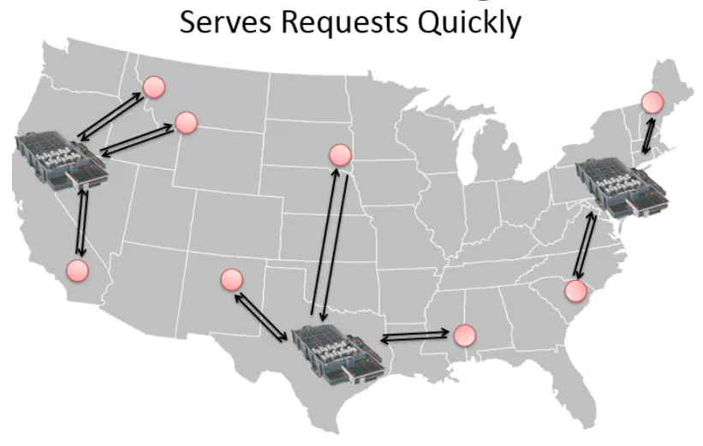
Background
Geo-replicated storage systems
Web service
Reliability, low latency
Often sacrifice consistency

Slide 4
Walter overview
Storage system
Support transactions
Replicates data across distant sites
consistency
latency
Parallel Snapshot Isolation (PSI)
balance between consistency and latency
Notes:
Walter：支持事务的异地远距离复制的KV存储
彼时还没有全面支持事务的KV存储系统
对于web service，经常需要在consistency和latency之间做tradeoff

Slide 5
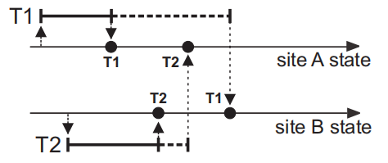
Walter-PSI
Snapshot Isolation: each transaction is read from a consistent snapshot of the database.
  Transactions can only see data at a specific old point in time
  Same commit order in all sites
Parallel Snapshot Isolation: allow different commit orders in different sites.
Local site：strong consistency
Distant sites：causal consistency (weaker)
  => Asynchronous replication
Notes:
本地站点：用户想要迅速查看自己的好友列表
远距离站点：聊天时允许有一天延迟（不同人自己的消息先显示）
满足因果关系就行，例如response肯定在answer后面

Slide 6
Walter-PSI
To avoid write-write conflict:
Preferred sites: each object is assigned to a preferred site, where the write operation is more efficiently.
  Often the closest one
Counting set (cset): a set in which each object has an integer count.
Transactions with preferred sites and counting sets can be
fast committed without conflict checking.

Slide 7
Maind Contributions
Define PSI
Design and implement “Walter”
Give distributed protocols for transactions in Walter
Use Walter to build two apps and evaluate performance

Slide 8
目录 Contents
1
overview
2
Parallel Snapshot Isolation
3
Design and Algorithms
4
Implementation & Applications
5
Evaluation
6
Demo

Slide 9
Snapshot Isolation
Start
Start(transaction x):
  x.startTs
Commit(x):
  x.status ← chooseOutcome(x)
Log
  If x.status = COMMITTED,
  then append x.updates to Log with x.commitTs
Read
Write
Commit
x.updates
Log
Notes:
这一部分介绍的是Walter背后的关键特性，parallel snapshot isolation，并行快照隔离。 对于snapshot isolation，SI保证(a)事务从反映事务提交顺序的快照中读取，并且，如果两个并发事务有写-写冲突，则必须中止一个。这里给出了SI的一个specification，假设客户端开始transaction x，然后执行一系列Read & write，然后尝试提交事务。
start x时，记录下事务开始时间，Read writes: 将更新写入transaction x.updates buffer中。为了确定snapshot，代码维护一个Log变量，其中包含一系列对象id、数据和写入的时间戳。

Slide 10
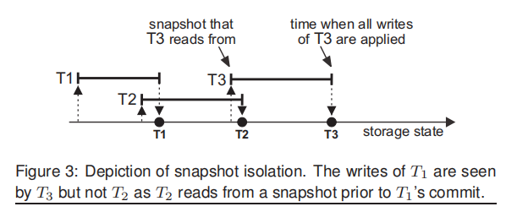
Snapshot Isolation
chooseOutcome(x)
Depiction:
SI PROPERTY 1. (Snapshot Read) All operations read the most recent committed version as of the time when the transaction began.
SI PROPERTY 2. (No Write-Write Conflicts) The write sets of each pair of committed concurrent transactions must be disjoint.
C
x
C
x
abort
abort/commit
conflict
conflict
y
y
abort
C
E
Notes:
在commit过程确定事务提交状态，如果在x start之后，提交了某个写冲突的事务，那么结果将abort。如果某些写冲突的事务已经中止或正在执行——这意味着它已经启动，但其结果没有被选择——那么结果就是中止或提交，这是不确定选择的。否则，结果就是提交了。如果结果是提交的，则x的写入将与x的提交时间戳一起附加到Log中。
要读取对象，从事务开始时的snapshot和该事务的updates buffer中读取，如Figure 3所示，T3看到的时T1 commit后的snapshot
由此，我们有SI的两大特性：快照读取和没有写冲突

Slide 11
Parallel Snapshot Isolation
SI is inadequate for a system replicated at many sites
Prob 1: SI imposes a total ordering of the commit time of all transactions, even those that do not conflict
Prob 2: the writes of a committed transaction must be immediately visible to later transactions.
Parallel Snapshot Isolation
Notes:
由于存在两个问题，快照隔离不足以满足在许多站点上复制的系统。首先，为了定义快照，快照隔离对所有事务的提交时间进行了总排序，即使是那些不发生冲突的事务。当事务在不同的站点上执行时，建立这样的排序是低效的。其次，已提交事务的写入必须立即对以后的事务可见。因此，事务只能在其写入操作传播到所有远程副本之后进行提交，从而阻止了其更新的异步传播。
文章定义Parallel Snapshot Isolation来解决这些问题。

Slide 12
Parallel Snapshot Isolation
Specification
Site(x)
Log[site(x)]
  a log per site
  if x.outcome = COMMITTED
  append x.updates to Log[site(x)] with x.commitTs[site(x)]
S
S
S
…
R
W
R
W
R
W
C
C
C
Log
Log
Log
Site 1
Site 2
Site n
Notes:
对于分布式的情况，PSI在每个site都有一个日志，（保存在一个由站点索引的向量日志中）。一个事务在每个site都有一个commit时间戳。事务首先在本地提交，通过将其更新写入其站点上的日志；随后，事务传播到远程站点并在远程站点上提交。这种传播是由upon statement，在某些时刻，选择一个提交事务x和x尚未传播的site，然后写x的更新日志。

Slide 13

Parallel Snapshot Isolation
x.startTs
Specification
upon statement
S
x
R
W
C
P
C
Log
Site(x)
S
y
R
W
C
C/P
P
Log
Site s
Notes:
upon statement定义如下，如果存在一个事务x和一个站点s，事务x在本地已经commit，同时在x开始之前的所有事务在x本地和站点s都已经commit，那么可以将事务x提交到远程站点s，这一过程也被称为propagate。保证某一个site的所有transaction在propagate到其他站点时，与start之前的顺序保持一致

Slide 14
Parallel Snapshot Isolation
Specification
upon statement
May
Cody
hi, Cody
hi, Cody
hi, Cody
hi, May
hi, Cody
hi, May
hi, May
hi, Cody
x
Notes:
举个例子

Slide 15
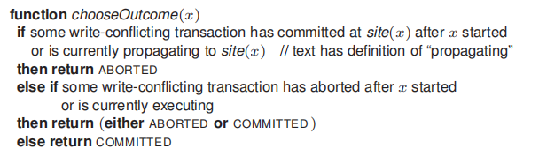
Parallel Snapshot Isolation
chooseOutcome(x)
x
C
abort
Trasaction y may propagate from other sites.
y.status=COMMITTED and y.commitTs[s]=⊥
conflict
y
C
P
Notes:
在commit过程中，与SI类似，如果在x启动后在站点(x)上提交了一些写冲突事务，或者当前正在传播到站点(x)，则事务中止；如果事务的状态已提交，但尚未在站点上提交，即提交状态=和提交状态=⊥。否则，如果有一些并发的写冲突事务没有提交，结果可以中止或提交。否则，结果就是提交了。

Slide 16
Parallel Snapshot Isolation
chooseOutcome(x)
x
C
abort/commit
conflict
y
abort
E
Notes:
如果在x启动后在站点(x)上提交了一些写冲突事务，或者当前正在传播到站点(x)，则事务中止；如果事务的状态已提交，但尚未在站点上提交，即提交状态=和提交状态=⊥。否则，如果有一些并发的写冲突事务没有提交，结果可以中止或提交。否则，结果就是提交了。

Slide 17
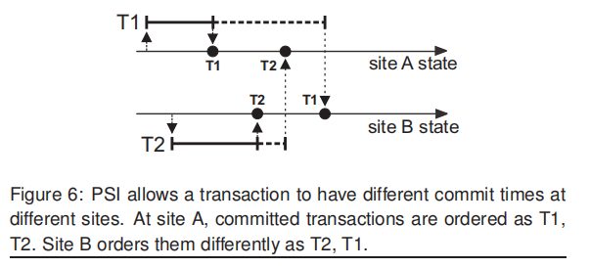
Parallel Snapshot Isolation
Depiction
Notes:
值得注意的是，在读取对象时，PSI允许事务在不同站点上有不同的提交顺序，比如balabala

Slide 18
Parallel Snapshot Isolation
PSI PROPERTY 1. (Site Snapshot Read) All operations read the most recent committed version at the transaction’s site as of the time when the transaction began.
PSI PROPERTY 2. (No Write-Write Conflicts) The write sets of each pair of committed somewhere-concurrent transactions must be disjoint.
PSI PROPERTY 3. (Commit Causality Across Sites) If a transaction T1 commits at a site A before a transaction T2 starts at site A, then T1 cannot commit after T2 at any site.
Notes:
鉴于PSI的propagate特性，PSI有下面三大特性。1。（站点快照读取）在事务开始时，所有操作都会读取事务站点上的最新提交的版本。
2（无写冲突）每对提交的并发事务的写集必须是不相交的。
PSI属性3。（跨站点因果一致性）如果事务T1在站点A开始之前在站点A提交，那么T1不能在T2之后提交

Slide 19
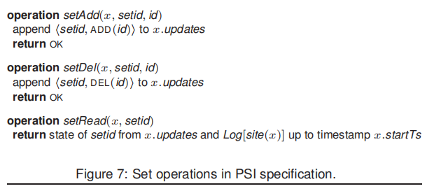
PSI with Cset
cset
  extend to support objects with commutative operations
Notes:
在前文中，事务通过读写操作对对象进行操作，但是可以扩展规范以支持具有其他操作的对象。我们给出了cset对象的扩展，但是这个扩展应该适用于任何具有可交换操作的对象。
要将元素添加到cset中，代码将setid集合、Add（id）信息append到事务的(x.updates)中，并在提交时将此条目附加到日志中。类似地，要从cset中删除一个元素，代码将setid、DEL（id）记录添加至updates。
要读取cset：对于每个元素，它将ADD的数量减去日志和更新缓冲区的DEL的数量，从而获得每个元素的计数。读取操作只返回具有非零计数的元素。

Slide 20
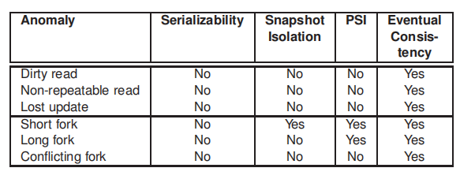
Using PSI
Notes:
（理解隔离属性的一种方法是理解它允许什么类型的异常行为，在本节中，我们从这个角度考虑PSI，并将其与快照隔离和serializability序列化进行比较。
众所周知，一个属性越弱，它的异常行为就越多，但同时，它的实现就越容易。PSI所允许的异常可以被视为允许异步复制所付出的代价。）
图8显示了各种异常，以及每个isolation级别是否都有这些异常。Eventual consistency非常弱，允许所有的异常情况。前三个异常现象是众所周知的。快照隔离和PSI防止脏的和不可重复的读取，因为事务从快照读取，它们防止丢失更新，因为没有写-写冲突。快照隔离允许状态进行分叉，因为两个或多个事务可能从同一快照中读取，并对不同的对象进行并发更新。我们称之为短分叉，也称为写倾斜，因为状态在事务提交后合并。使用PSI，在事务提交后（当它们在不同的站点中执行时），状态可能保持分叉，但是当事务跨站点传播时，状态将被合并。

Slide 21

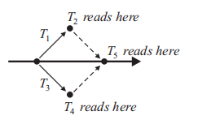
Using PSI
Short fork
Long fork
Notes:
Short fork：事务进行并发不相交的更新，导致状态分叉。提交之后，状态将被合并。例子，最初A=B=0。T1读取A=B=0，写入A←1，并提交。同时，T2读取A=B=0，写入B←1，并提交。随后，T3读取A=B=1。
Long fork：事务进行并发不相交的更新，导致状态分叉。在他们提交之后，依然可能保持分叉，但后来会合并。最初A=B=0。T1读取A=B=0，写入A←1，并提交；然后T2读取A=1，B=0。t3和t4与t1和t2同时执行，如下所示。T3读取A=B=0，写入B←1，并提交；然后T4读取A=0，B=1。最后，在T1……T4结束，T5读取A=B=1。

Slide 22
Long Fork
Alice
Bob
(in-flflight) SJTU has a COVID-19 positive case
(in-flflight) 800 Dongchuan Road has a COVID-19 positive case
P
Notes:
快照隔离允许状态进行分叉，因为两个或多个事务可能从同一快照中读取，并对不同的对象进行并发更新。我们称之为短分叉，也称为写倾斜write skew，因为状态在事务提交后合并。使用PSI，在事务提交后（当它们在不同的站点中执行时），
在web应用程序中，当站点中的用户不期望他们的更新能在所有站点上立即看到时，长分叉是可以接受的。如果用户想知道她的更新在任何地方都可见，她可以等待她的事务在所有站点上提交。在某些情况下，分叉可能在用户看来是显而易见的：比如，爱丽丝在她的社交网络墙上发布了一条信息，说她是第一个标记新促销的人；然后，她看了朋友的墙，什么也没看到，证实了她的声明。有了长叉，Bob可以同时在不同的网站做同样的事情，这样Alice和Bob都相信他们先发布了他们的消息。避免用户之间可能出现的混淆的一种方法是让应用程序在新发布的消息上显示“飞行中”标记；只有当消息在所有站点上提交时，这个标记才会被删除。然后，当爱丽丝看到这个标记时，她就会明白，她在飞机上的信息可能还没有被她所有的朋友看到状态可能保持分叉，但是当事务跨站点传播时，状态将被合并。

Slide 23
Using PSI
Multi-object atomic updates.
Snapshots.
Read-modify-write operations.
Conditional writes.
Notes:
多对象原子更新。使用PSI，事务的更新会同时发生，因此应用程序可以使用事务来修改许多对象，而不会公开每个对象的部分更新。
快照。使用PSI，事务从固定的一致快照读取，因此应用程序可以使用事务来确保它读取不同对象的一致版本。
读取-修改-写入操作。由于PSI不允许写-写冲突，因此事务可以实现任何原子读-修改-写操作，该操作读取对象并基于读取的值写入新值。这类操作包括计数器的原子递增和递减、原子附加和原子编辑。
条件写入。一种特别有用的读-写操作类型是条件写入，它只有在内容或版本与应用程序提供的值匹配时才写入对象。使用PSI，这是通过读取对象、计算条件来执行的，如果条件满足条件，则写入对象。该方案可以扩展到一次检查和写入多个对象。

Slide 24
目录 Contents
1
说明
2
Parallel Snapshot Isolation
3
Design and Algorithms
4
Implementation & Applications
5
Evaluation
6
Demo

Slide 25

Walter
Walter: a geo-replicated transactional key-value store that provides PSI
objects: oid = container id + local id
  regular: read, write
  cset: read, add, delete
container: a logical organization unit that groups objects with some common purpose
objects
container1
container2
container3
container4
Notes:
论文基于PSI协议设计实现了一套系统，Walter，它提供了多地域复制、事务型的键值存储系统。Walter 存储的数据我们称为objects，它有regular和cset两种,分别提供了一些读写操作的接口。然后container是一个逻辑上的概念，他按照一定的目的把多个objects集合到一起，比如一个用户的所有数据，为了节省空间，这里规定每一个container的prefer site是一样的，作为容器的一个属性，因此每个object的id有container id 和 local id组成。

Slide 26
Walter
Durability
  Normal Durability: When a transaction commits at its site, writes have been logged to a replicated cluster storage system
  Disaster-safe Durability: A transaction is considered disaster-safe durable if its writes have been logged at f+1 sites
Availability
  Conservative: Clients cannot write to objects whose preferred site is s until s comes back online
  Aggressive: Replace site s and abandoning its non-propagated transactions
Notes:
Waltert分别提供了两种层次的持久性和可用性。对持久性来说，有normal和disaster-safe两种。normal durability 是说当一个事务被提交时，相关的写操作会写入log，disaster-safe是说一个事务有足够多的备份来防止一个站点挂掉。可用性分为保守的和激进的，保守的是说当一个站点s挂掉时，等待s恢复重新上线，但是其他prefer site是s的事务会被阻塞。这种方法牺牲了一部分可用性。激进的做法是说牺牲一部分持久性，替换掉站点s同时中止掉其未完全传播的事务。

Slide 27


Basic Architecture
Configuration Service
Walter
Walter
Walter
Walter
Notes:
为了便于理解，这里不考虑其他的服务，就直接假设有很多用户在远端直接进行数据库的操作访问，不考虑其他逻辑，比如登陆注册，而是直接考虑对用户名、密码等数据的操作，忽略中间的这层逻辑。

Slide 28
Basic Architecture
Configuration Service
Walter
cache
Walter Server
operations
Walter
Walter
Walter
Walter
mapping
objects
container1: site1, site2
container2: site1, site2, site4
container3: site1, site2, site3
container4: site1, site3, site4
container5: site2, site3
container6: site2, site4
container1
container2
container3
container4
Notes:
在每个站点上都有一个 local Walter server，这个 server 可以访问存储的数据对象，同时提供事务的 start、commit 等操作。为了提升效率，server 会在缓存中记录一个 map，用来表示对象集群和其replica sites的映射关系

Slide 29
Basic Architecture
Walter
Configuration Service
Walter
Walter
Walter
Walter
cache
Walter Server
operations
mapping
objects
container1: site1, site2
container2: site1, site2, site4
container3: site1, site2, site3
container4: site1, site3, site4
container5: site2, site3
container6: site2, site4
container1
container2
container3
container4
Notes:
由于不同的 Walter 分别运行在不同的站点上，所以需要一个额外的配置服务用于记录和通知各个server一些信息

Slide 30
Basic Architecture
active: site1, site2, site4
preferred site map: {
container1: site1,
container2: site1,
container3: site2,
container4: site3,
container5: site4,
container6: site4,
}
replica set map: {
container1: site1, site2
container2: site1, site2, site4
container3: site1, site2, site3
container4: site1, site3, site4
container5: site2, site3
container6: site2, site4
}
Walter
Configuration Service
Walter
Walter
Walter
Notes:
配置服务主要需要记录当前的 active sites，每个数据集群的 preferred site 和 replica set

Slide 31
Workflow
execute x
execute y
Configuration Service
fast commit x
propagate x
slow commit y
propagate y
Walter
Walter
Walter
Walter
transaction x
transaction y
Notes:
假如我分别有两个事务transaction x，y都需要第一个walter才处理，那么我分别执行x y，由于x的prefer site也在同一个站点，所以可以采用一个fast commit机制，提交之后将x传播给存在复制集的站点。然后由于y的prefer site不是该站点，他就需要与另一个站点相互之间进行通信，采用slow commit机制，最后再将y传播给拥有其他站点。这里为了方便只画了传播到一个站点，这个具体应该传播到几个站点与设定的容灾系数有关。

Slide 32
Basic Architecture
Configuration Service
Walter
cache
Walter Server
active: site1, site2, site4
preferred site map: {
container1: site1,
container2: site1,
container3: site2,
container4: site3,
container5: site4,
container6: site4,
}
replica set map: {
container1: site1, site2
container2: site1, site2, site4
container3: site1, site2, site3
container4: site1, site3, site4
container5: site2, site3
container6: site2, site4
}
operations
mapping
objects
container1: site1, site2
container2: site1, site2, site4
container3: site1, site2, site3
container4: site1, site3, site4
container5: site2, site3
container6: site2, site4
container1
container2
container3
container4

Slide 33
Data Structure
Can we use monotonic timestamps？
Walter uses version numbers and vector timestamps.
Notes:
在 PSI 的规范中，当事务开始和提交时，使用一个统一的单调的时间戳，但是在不同站点上生成单调的时间戳成本是比较高的，所以在实际实现中，Walter 用版本号和向量时间戳进行了替代，这里的向量时间戳不是真的指存时间戳，只是为了与论文统一称为向量

Slide 34
Data Structure: Version Numbers
{site, seqno}
  site: the site where the transaction executed
  seqno: a sequence number local to that site assigned to a transaction when it commits
Notes:
一个 version number 由一组 site 和 seqno 组成，site 表示一个事务被执行的站点，seqno 表示在一个站点本地的序列号，序列号对该站点内的所有事务进行排序。

Slide 35
Data Structure: Vector Timestamps
Vector timestamp
  a sequence number for each site, represents a snapshot.
  TX is assigned a vector timestamp startVTS when it starts
  e.g. startVTS = {2, 4, 5, 1} means the transaction reads from the snapshot containing 2 transactions from site 1, 4 from site 2, 5 from site 3, and 1 from site 4
Notes:
一个 version timestamp 表示了一组快照，它包含了每个站点的序列号。当一个事务开始时，会赋给它一个 startVTS 向量

Slide 36
Data Structure
How can version numbers cooperation with vector timestamps?
Given a version v = {site, seqno} and a vector timestamp startVTS, we say that v is visible to startVTS if seqno ≤ startVTS[site].
Notes:
假设事务A提交时产生了一个version number，事务B开始时产生了一个 startVTS 向量，那么事务A产生的结果对于事务B来说是否是可见的呢？如果事务B存储的对应事务A执行站点的序列号大于等于事务A存储的序列号，则说明事务A在事务B之前完成了，它是能看到事务A产生的影响的。

Slide 37
Data Structure At Server_{i}
CurrSeqNo_{i}: integer with last assigned local sequence number
CommittedVTS_{i}: vector indicating for each site how many transactions of that site have been committed at site i
History_{i}[oid]: a sequence of updates of the form {data, version} to oid, where version = {j: n} for some j, n
GotVTS_{i}: vector indicating for each site how many transactions of that site have been received by site i
Walter Server
Notes:
CurrSeqNo_{i} 表示本地上一次提交的事务的序列号，CommittedVTS_{i} 是一个向量，类似前面提到的 startVTS，表示每个站点有多少事务在该站点上提交，也就是其他站点在该站点上提交的最后一个事务的序列号。

Slide 38
Data Structure At Server_{i}
CurrSeqNo_{i}: integer with last assigned local sequence number
CommittedVTS_{i}: vector indicating for each site how many transactions of that site have been committed at site i
History_{i}[oid]: a sequence of updates of the form {data, version} to oid, where version = {j: n} for some j, n
GotVTS_{i}: vector indicating for each site how many transactions of that site have been received by site i
Walter Server
oid = 1
{10, {1, 5}}, {20, {2, 2}}, {0, {3, 1}}
oid = 2
{1, {1, 1}}, {6, {2, 4}}, {50, {3, 4}}
oid = 3
{80, {1, 3}}, {120, {2, 5}}, {100, {3, 6}}
Notes:
History_{i}[oid] 相当于 Log，存储了每个对象的write和update序列，每一项都带有一个version number

Slide 39
Executing transactions
start: obtains a new start vector timestamp startVTS
update: stores this update in a temporary buffer x.updates
read: retrieves its state from the snapshot determined by startVTS and any updates in x.updates

Slide 40
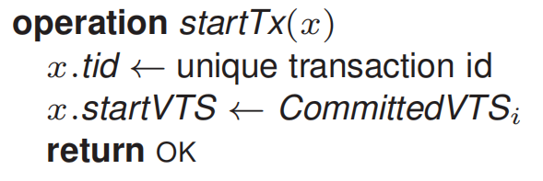
Executing transactions
start: obtains a new start vector timestamp startVTS

Slide 41
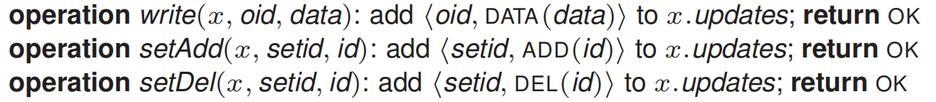
Executing transactions
update: stores this update in a temporary buffer x.updates

Slide 42
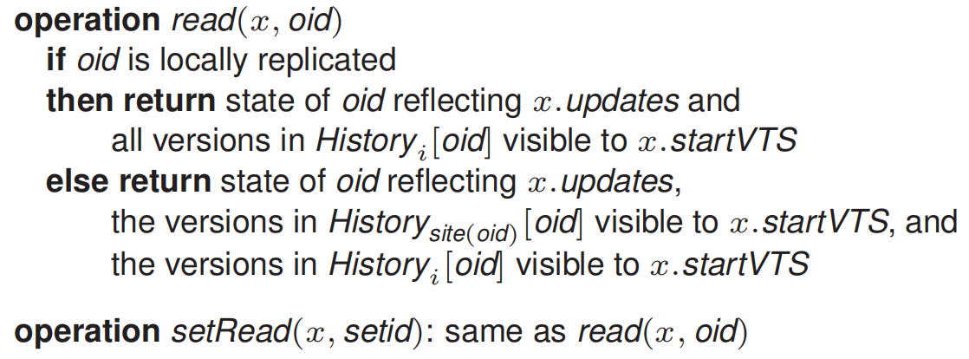
Executing transactions
read: retrieves its state from the snapshot determined by startVTS and any updates in x.updates
Notes:
对于一个普通的数据对象，Walter 返回缓存中最近的一次更新，如果没有进行相应的更新，则从历史中查找一条相对于 startVTS 可见的更新。对于cset对象，Walter通过统计历史中对startVTS可见的更新和缓存中的更新来确定状态。

Slide 43
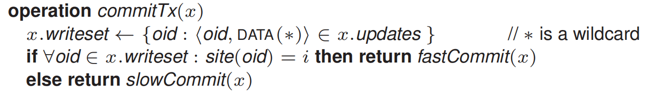
Fast Commit
For transactions whose write-set has only objects with a local preferred site, Walter uses a fast commit protocol
  check: two checks for conflicts
  fast commit: update, commite and propagate
Notes:
对于一个对象来说，如果它操作的所有对象的preferred site 都是本地站点，那么Walter 使用了 fast commit 协议进行快速提交，主要分为两个部分，check 阶段用于检查冲突，fast commit 阶段用于完成分配序列号、写入更新、提交和传播等任务。

Slide 44
Fast Commit
check: two checks for conflicts
an object oid is unmodified since x.startVTS if all versions of oid in the history of the local site are visible to x.startVTS
whether all objects in the write-set of x are unlocked
Notes:
第一个检查是说检查本地站点的历史中是否所有的版本都对事务开始时分配到向量时间戳可见。第二个检查是说是否写集合中的所有对象都是没有上锁的。

Slide 45
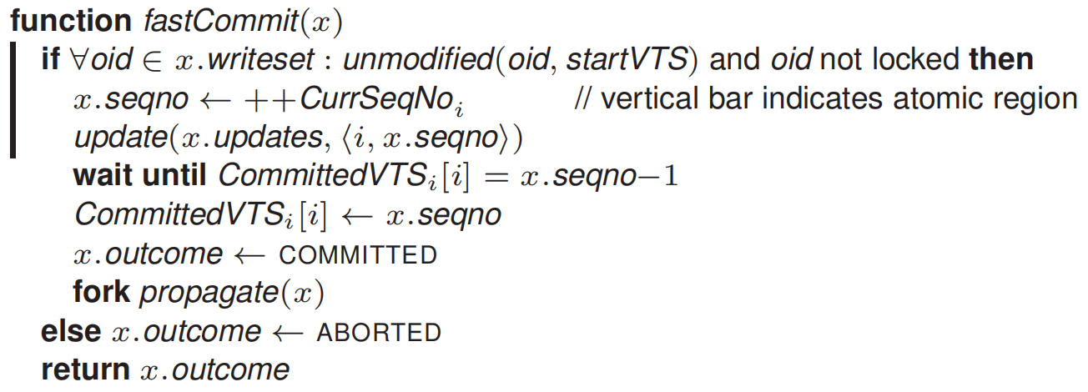
Fast Commit
fast commit: update, commite and propagate
assign new local sequence number
apply updates to the histories
wait until preceding sequence number has been committed
mark committed and
propagate to remote sites
Notes:
fast commit 整体来说可以分为4步，首先当一个事务通过check之后，会给他分配一个本地序列号，然后将x 缓存中的更新写出到本地的history中，之后等待该事务的所有前序事务都完成，之后将本地server的提交事务的变量更改为当前事务的序列号，并且标记该事务为committed，之后进行一个异步的传播操作到远端的 site。

Slide 46
Slow Commit
Transactions that write a regular object whose preferred site is not local must be committed using the slow commit protocol, which employs a type of two-phase commit among the preferred sites of the written objects
first phase: the coordinator asks the preferred sites vote
second phase: commit or abort based on votes
Notes:
当一个事务要写的对象的preferred site 不是本地站点，需要采用 slow commit 协议，它是说在这些写对象的preferred sites 之间采用 two-phase commit，它分为两个阶段，首先第一个阶段是说，该站点作为一个协调者，让该事务所有写对象的preferred site 投票，检查这些数据是否被修改或者上锁，然后第二个阶段，协调者根据所有站点的投票结果来决定当前事务是commit 还是 abort

Slide 47
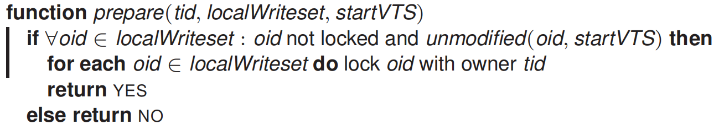
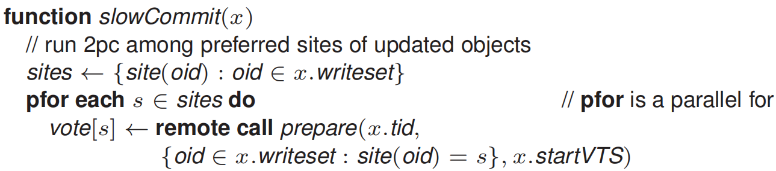
Slow Commit
first phase: the coordinator asks the preferred sites vote
Notes:
首先有一个prepare方法，用于写集合中的数据对象是否被修改或者上锁，如果检查通过，那么本地会对这些数据上锁。有了这个函数之后，再看一下slow commit方法，它首先便会发起一个远端调用，让各个写集合数据对象的prefer站点检查这些数据并返回投票结果。

Slide 48
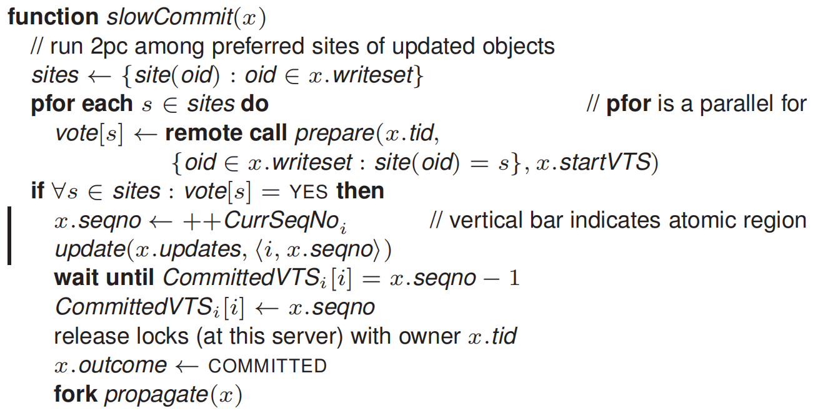
Slow Commit
second phase: commit or abort based on votes
Notes:
如果所有投票结果都是yes，那么类似前面的fast commit，更新序列号，等待前面的事务完成，标记为commit等等，唯一不同的是多了一个释放锁的过程。

Slide 49
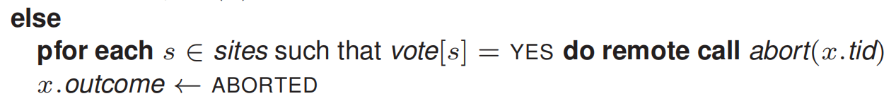

Slow Commit
second phase: commit or abort based on votes
Notes:
如果有站点的投票结果是no，那么需要向那些投票为yes的站点发送远端调用，告诉他们释放相关的锁。

Slide 50
Asynchronous Propagation
After a transaction commits, it is propagated asynchronously to other sites.
<PROPAGATE, x>
<PROPAGATE-ACK , x.tid>
<DS-DURABLE, x>
<VISIBLE, x.tid>
CurrSeqNo_{i}: integer with last assigned local sequence number
CommittedVTS_{i}: vector indicating for each site how many transactions of that site have been committed at site i
History_{i}[oid]: a sequence of updates of the form {data, version} to oid, where version = {j: n} for some j, n
GotVTS_{i}: vector indicating for each site how many transactions of that site have been received by site i
Walter Server
Notes:
这里我主要通过涉及到几次重要的通信内容来解释这个流程。主要有4个，分别表示在传播这个事务、回复收到了传播信号、该事务已经传播到了足够多的站点上、该事务可以是全局可见的了。为了完成这个任务，还需要涉及到前面没有讲到的变量，GotVTS，他是一个向量，用来表示分别从其他站点收到了多少个传播过来的事务。

Slide 51
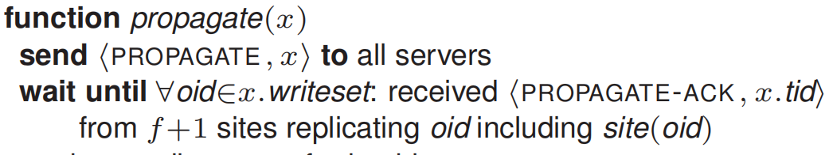
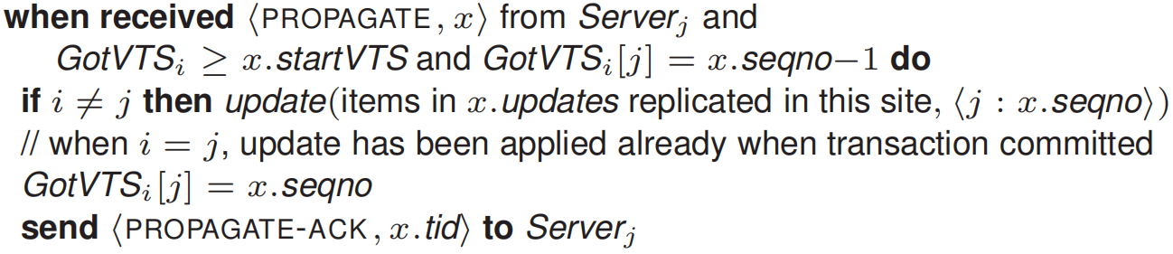
Asynchronous Propagation
<PROPAGATE, x>
<PROPAGATE-ACK , x.tid>
Notes:
传播就是send一个带有propagate和x的信号给其他所有站点，然后等待足够多的站点返回一个带有propagate-ack的信号。那么其他站点接收到这个带有propagate的信号以后，会检查是否收到了所有在事务x之前的事务，以及事务x站点上比x小的所有事务。

Slide 52
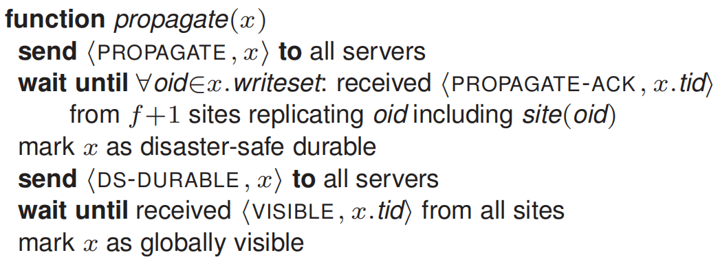
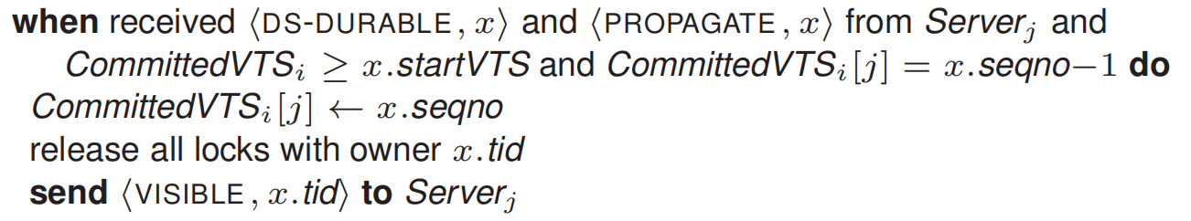
Asynchronous Propagation
<DS-DURABLE, x>
<VISIBLE, x.tid>
Notes:
当收到足够多的ack之后，就可以将事务x标记为disaster-safe durable了，然后发送带有ds-durable的信号给所有服务器，等待收到所有的visible信号后将事务x标记为globally visible。其他站点在收到ds-durable和propagate信号后，需要检查是否x之前的事务都已经被提交，以及x站点的比x更小的序列号是否已经被提交。检查通过之后便可以设置最新的提交序号，之后释放相关的锁，并将visible信号发回去。当协调站点收到了所有server的visible信号之后，便可以将x标记为全局可见了。

Slide 53
Handling Failures
client crash: its outstanding transactions are aborted and any state kept for those transactions is garbage collected
server failure: replacement server resumes propagation for those committed transactions
site failure:
a) conservative: wait for s to come back online
b) aggressive: remove s and reassign the preferred site of its containers to another site
re-integrating a previously failed site: synchronize with its replacement site s′ to integrate modifications committed
Notes:
当client crash时，它未完成的事务会被abort掉，与之相关的状态会被垃圾回收。处理server failure的时候，一般会有替代server根据log来恢复已经提交的事务的传播。对于一整个site failure来说，可以采用两种策略，一种就是说等待这个挂掉的站点重新恢复，另一种是说移除掉这个站点，并且把它的container重新分配preferred site。最后一个是说如果一个挂掉的站点重新恢复，那么需要将它重新集成到整个系统，它需要集成它的替代站点提交的事务，然后接管控制权。这些都是可以通过配置服务完成的。

Slide 54
Scalability
scalability bottleneck: relies on a single server per site to execute and commit transactions
a) divide a data center into several “local sites”, each with its own server
b) employ several servers per site and replace the fast commit protocol with distributed commit
Notes:
关于可扩展性的问题，论文中提到Walter的瓶颈在于每个站点都依赖一个单独的server去执行和提交事务。第一个方法是将数据中心划分成多个更小的local sites，带有自己的server。第二个方法是在每个站点上部署多个server。

Slide 55
目录 Contents
1
Overview
2
Parallel Snapshot Isolation
3
Design and Algorithms
4
Implementation & Applications
5
Evaluation
6
Demo

Slide 56
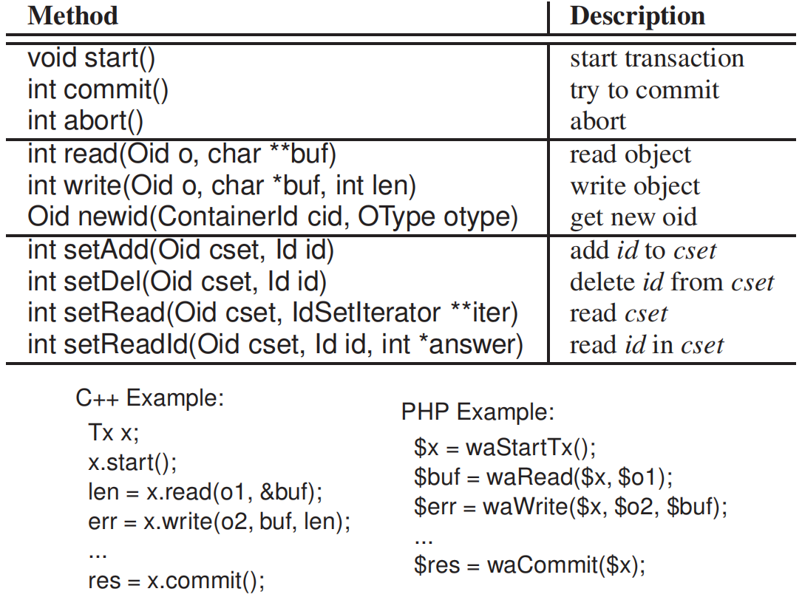
Implementation
The Walter implementation has a client-side library and a server with a total of 30K lines of C++ code. There is also a PHP interface for web development with 600 lines of code.
Notes:
Walter 的实现包括一个30K c++ 代码的 cilent-side library和server，同时他们还用600行代码为web应用实现了php 接口。主要的方法在这个表里，包括开始、提交、中止事务，读写数据、为数据对象设置id等等，但是也还会有很多细节没有在这里列出，比如说一些管理的方法创建销毁container，为了提升效率还会有一些打包操作，还有一些写log、和缓存机制、垃圾回收机制等等。

Slide 57
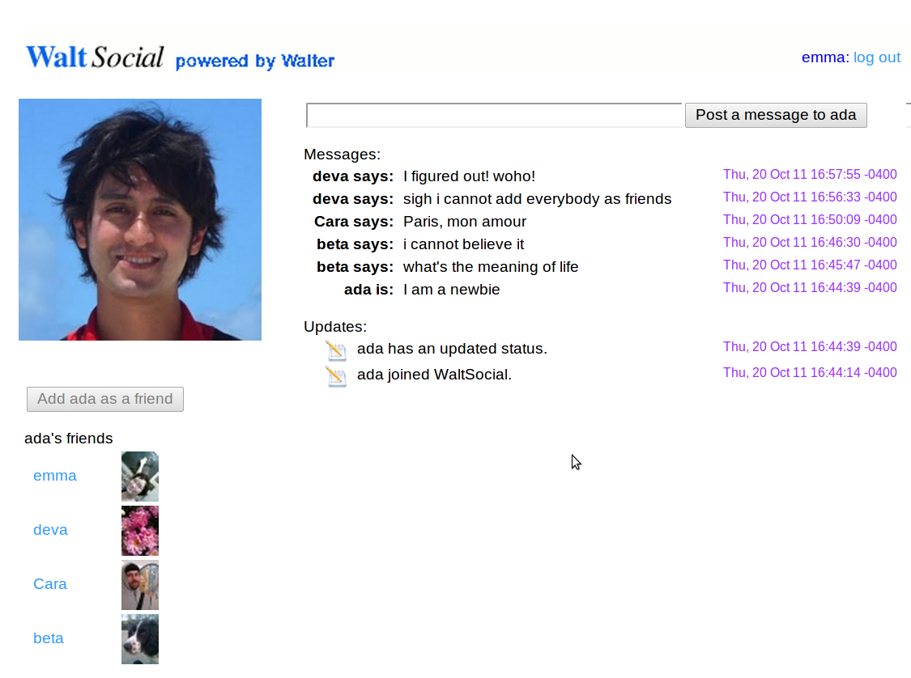

Application #1
Meow says: Meow Meow Meow
Bob-cat says: I saw a mouse
Bob-cat says: I saw a mouse
Peanut says: awldaiwdliawd
Meow says: I think I ate too much catnip last night. Meow.
Befriend transaction
A ← read Alice’s profile
B ← read Bob’s profile
Add A.uid to B.friendlist
Add B.uid to A.friendlist
Add “Alice is now friends with Bob” to A.wall
Add “Bob is now friends with Alice” to B.wall
Wall and Friendlist are
counting sets

Slide 58

Application #2
Third party app in PHP
Our port: switch storage
backend from Redis to Walter
Post-status transaction
write status to new object O
foreach f in user’s followers
add O to f’s timeline_cset
Each user’s timeline is a counting set

Slide 59
目录 Contents
1
Overview
2
Parallel Snapshot Isolation
3
Design and Algorithms
4
Implementation & Applications
5
Evaluation
6
Demo

Slide 60
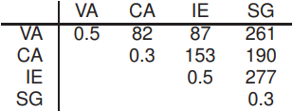
Evaluation
Testbed: Amazon EC2
    Extra-large instance, 8 * 2.5GHz cores / 7GB memory
    Up to 4-sites (Virginia, California, Ireland, Singapore)
        Full replication across sites
    Object size: 100 bytes
average round-trip latencies

Slide 61
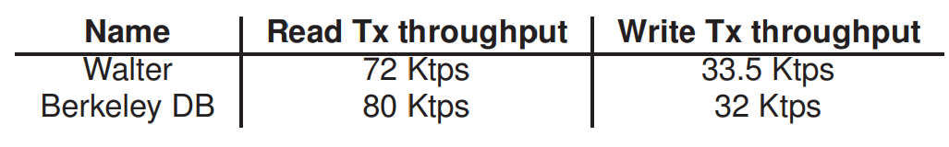
Microbenchmarks
Base Performance: Walter VS Berkeley DB
    Throughput of read and write transactions is comparable.
    Read Tx is slightly lower because Walter needs a local lock and assigning timestamp vector.

Slide 62
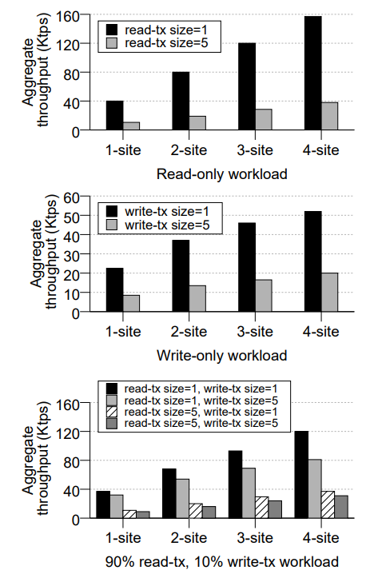
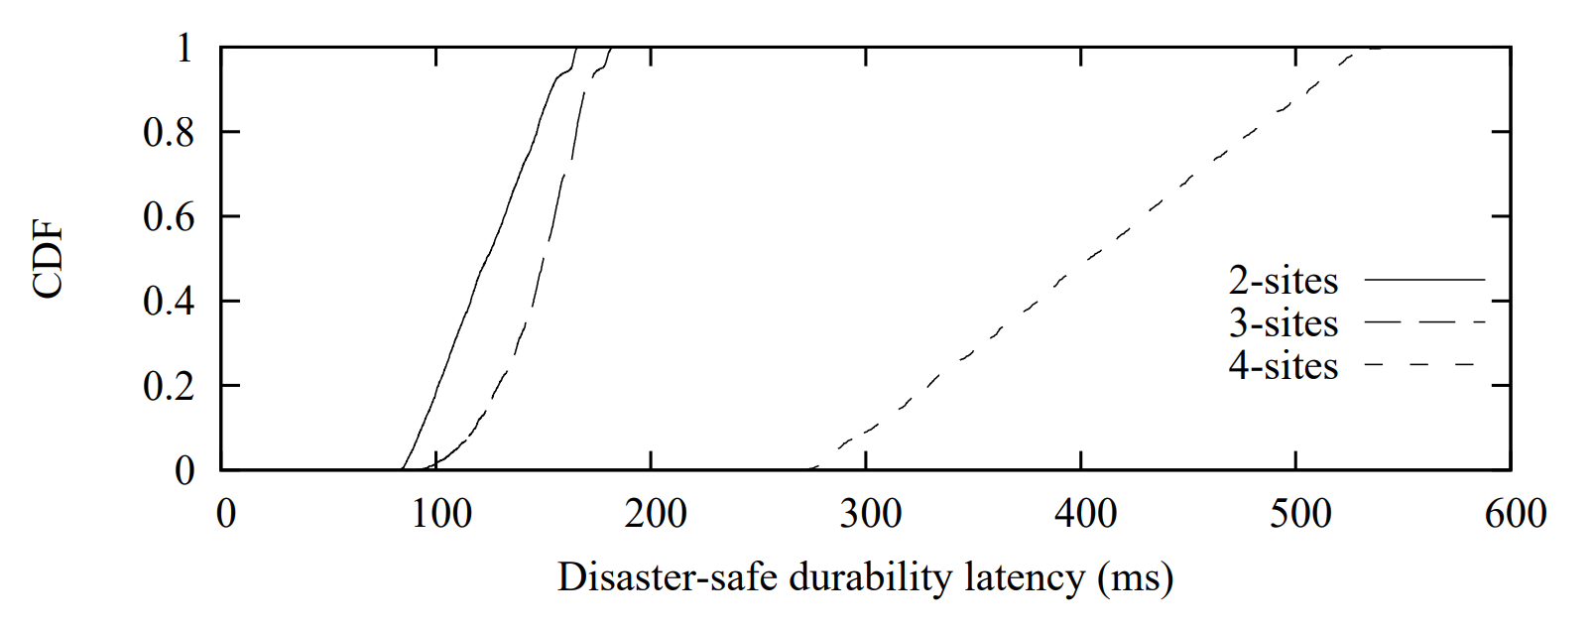
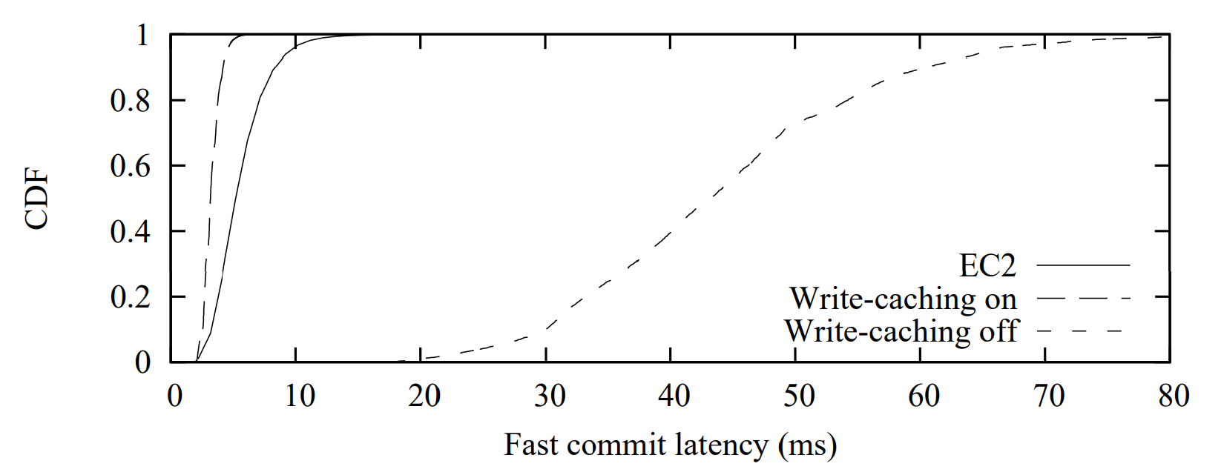
Microbenchmarks
Fast commit on regular objects
  Benchmark setup
    1~4 sites, all replicated.
    read-only, write-only, and mixed workloads
Notes:
吞吐量：读取的瓶颈在RPC库，几乎线性增长；写入比读取慢，主要是因为拿锁导致的竞争问题。“Specifically, when a transaction commits, a thread needs to acquire a highly contended lock to check for transaction conflicts.”。因此也做不到线性增长，但还是能够在site增长的时候增长一些。复合负载的情况下，主要看每个tx操作多少对象。
延迟：fast commit是单site的，因此延迟非常低，主要时间花在磁盘flush操作。容灾可靠性延迟主要是网络延迟，基本处在[rtt_max, 2 * rtt_max]，因为会batch

Slide 63
Microbenchmarks
Fast commit on cset objects
  Benchmark setup
    4 sites, all replicated.
    Workload: modify 2 objects at the preferred site and adds an id to a cset with a remote preferred site.
  Result
    Latency: similar to regular objects
    Throughput: 26 Ktps.

Slide 64
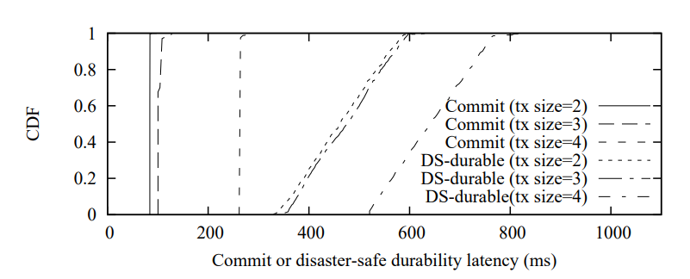
Microbenchmarks
Slow commit
  Benchmark setup
    4 sites, all replicated.
    Clients issue write-only transactions at the VA site. Each object written has a different preferred site*
* the first, second, third, and fourth object’s preferred sites are VA, CA, IE, and SG respectively
Notes:
左边三条线是commit latency，基本上就是最远的两个site的round trip时间。容灾latency就是commit latency加上之前所展示过的disaster safe latency

Slide 65
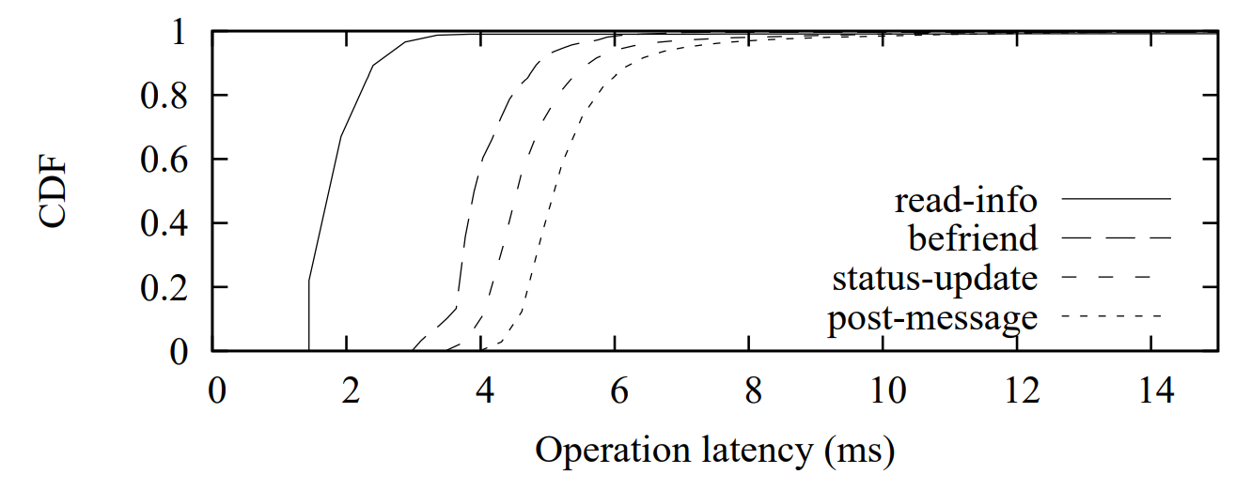
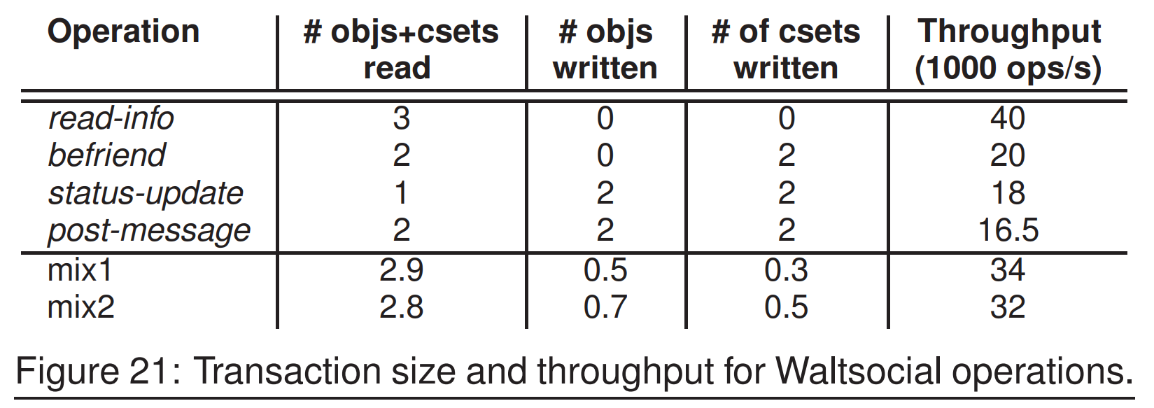
WaltSocial performance
Workload setup
  4 sites, all replicated.
  400, 000 users, each with 10 status updates and 10 wall postings from other users.
  Two mixed workloads:
    Mix1: 90% read-info operations, 10% update operations including status-update, post-message and befriend;
    Mix2: 80% read-info operations, 20% update operations.
Notes:
因为mix workload里read占绝大多数，所以总体吞吐量和read很接近
基本符合前面的测试，与tx操作的obj数量相关

Slide 66
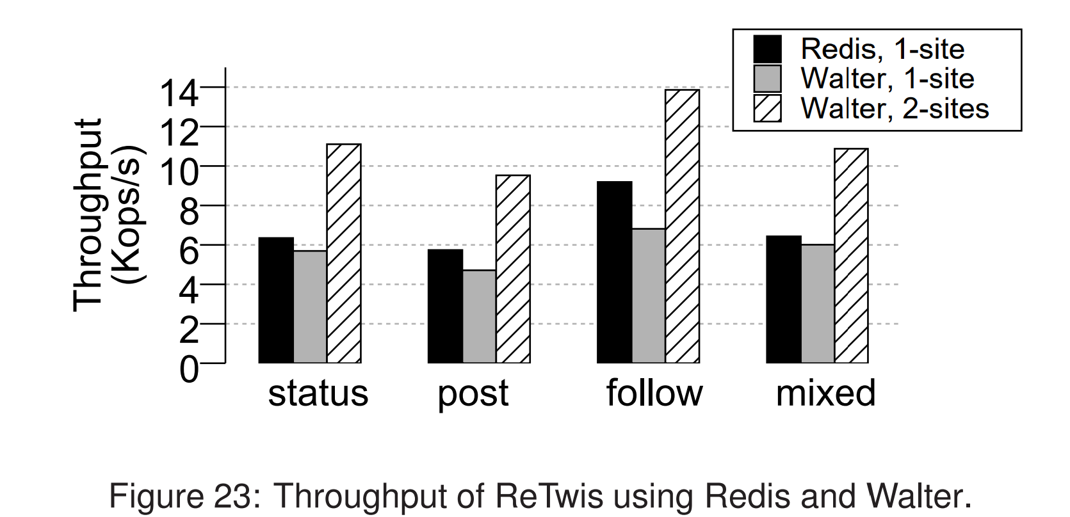
ReTwis performance
Workload setup
  1 or 2 sites. Commit to memory.
  500, 000 users. Requests to post a message (post), follow another user (follow), or read postings in their own timeline (status).
  Mixed workload: 85% status, 7.5% post and 7.5% follow operations.
Notes:
单机的时候用redis做存储更快，但是walter利用多机的情况可以更快。

Slide 67
目录 Contents
1
Overview
2
Parallel Snapshot Isolation
3
Design and Algorithms
4
Implementation & Applications
5
Evaluation
6
Demo

Slide 68
Thanks

